Slide 1
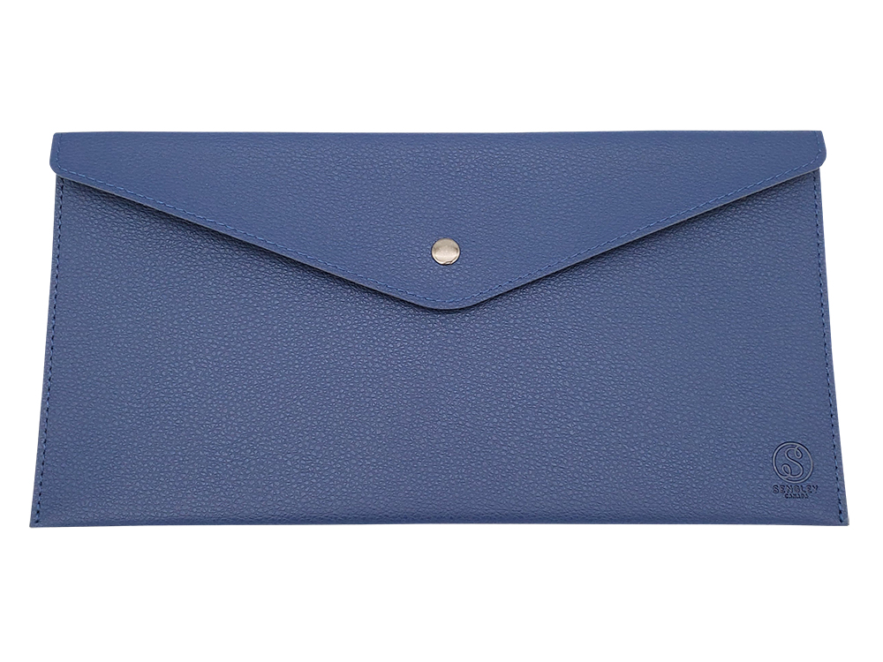
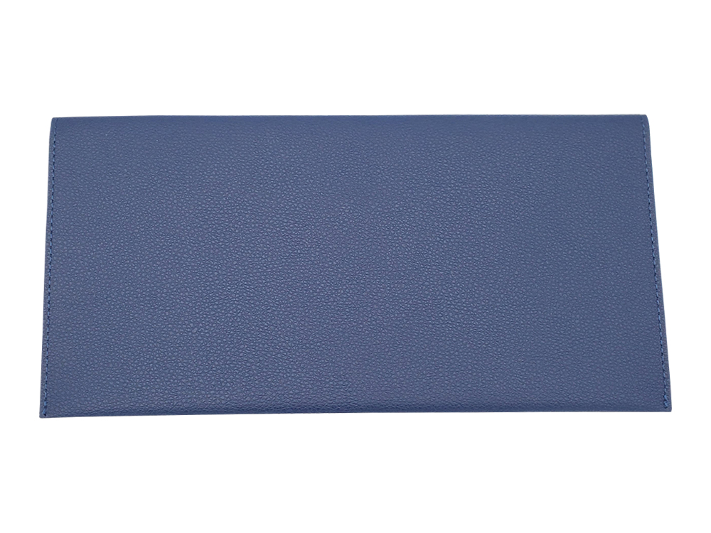
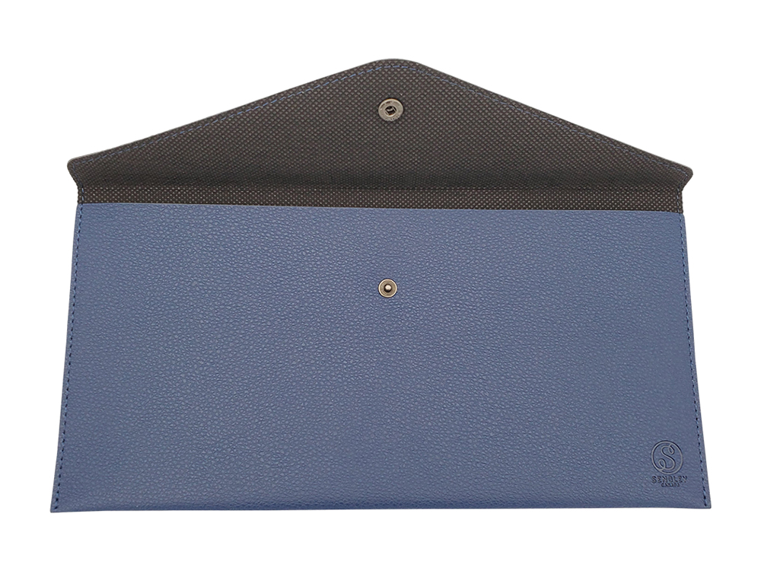
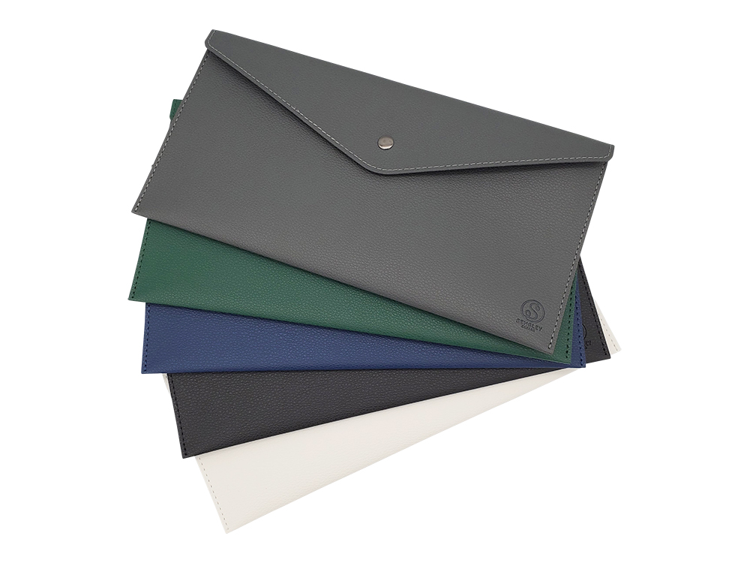
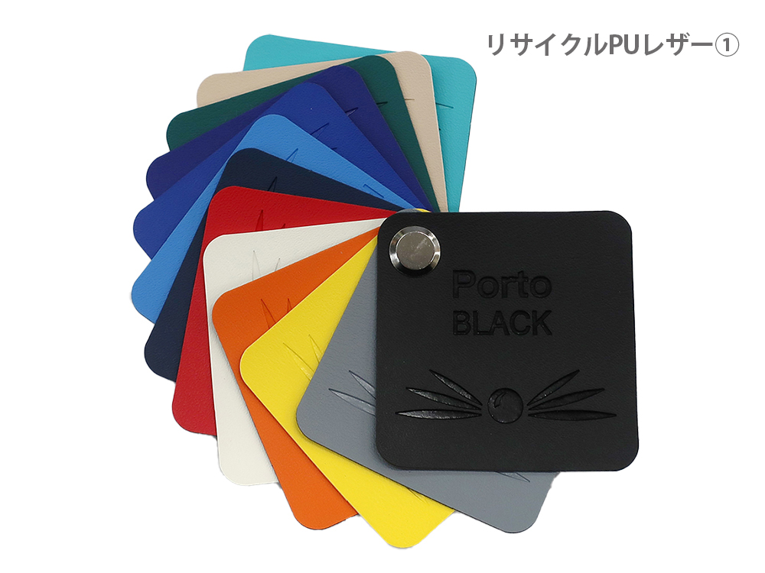
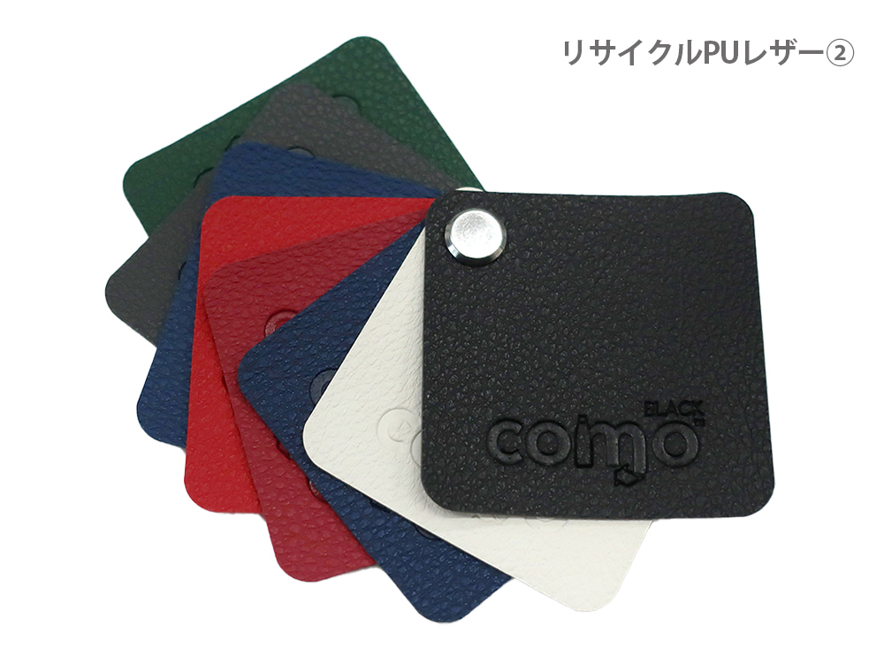
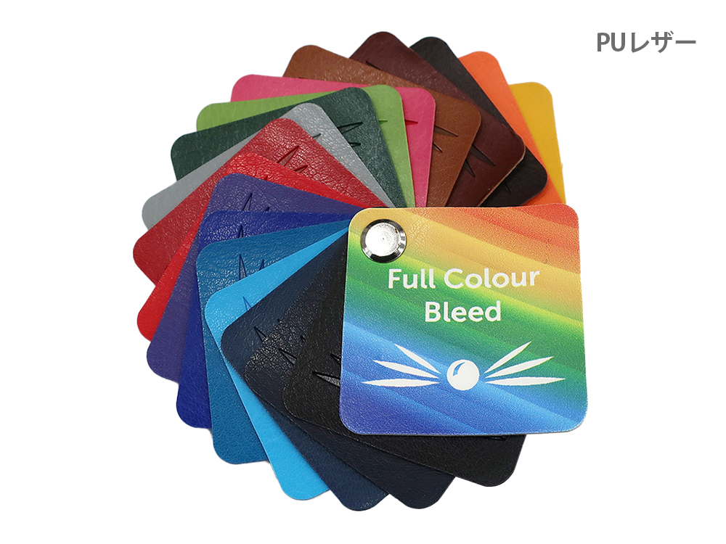
レザー調封筒風フラットケース
オシャレな封筒型のフラットケース
500個から
文房具やメモ類などが入るオシャレで実用的なケース。 レザー調の素材で高級感もあります。
品 番 org531 サイズ 約270x140mm 材 質 PUレザー 名入れ 型押し又は箔押し（シルク印刷、フルカラー印刷も可） 外 装 個別PP袋入
校了後約50日～

